Slide 1
СП МАОУ Сладковского района Маслянская СОШ детский сад «Аленушка»
Вода и её свойства
Марченко Даниил, 6лет,
воспитанник подготовительной группы
Руководитель:
Горюнова Наталья Валериевна, воспитатель

Slide 2
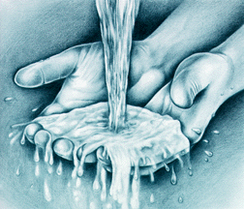
Чтобы определить тему моего исследования нужно отгадать загадку:
Без чего не может мама
Ни готовить, ни стирать,
Без чего, мы скажем прямо,
Человеку умирать?
Чтобы дождик лился с неба,
Чтоб росли колосья хлеба,
Чтобы плыли корабли,
Чтоб варились кисели,
Чтобы не было беды –
Жить нельзя нам без …
(ВОДА)

Slide 3
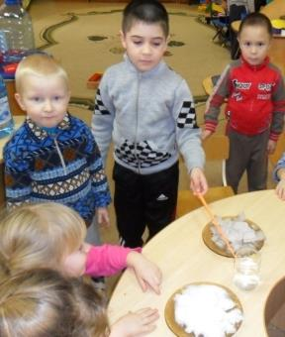
Цель исследования :
С помощью простейших опытов определить основные свойства воды (например: вода течет, прозрачна, не имеет цвета, легко окрашивается, занимает любую форму). Использовать свойства различных веществ (воды) для игры, конструктивной деятельности, труда

Slide 4
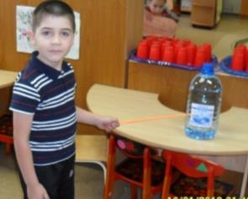
Задачи исследования узнать:
Почему воду назвали водой?
Какой может быть вода?
Какое значение имеет вода для человека?
Какими свойствами она обладает?

Slide 5
1. Почему воду назвали водой?
Название воды произошло еще с незапамятных времен и с того времени водой называют любую «живую» влагу, которая так необходима для жизни людей, животных и окружающей нас природы.
Точного определения, почему воду назвали водой не существует, так как каждый народ имеет свое название, которое определяет значение воды для окружающих

Slide 6
2.Состояния
воды
Жидкое
(дождь, роса)
Газообразное
( испарение,
туман,
облака
узоры на стекле)
Твердое
(Лёд, снег)

Slide 7
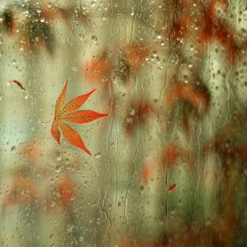
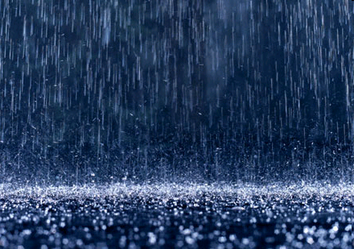
Дождь
Весной, летом и осенью идут дожди. Растениям и грибам очень нужна эта вода. Если дожди идут часто, то лето называют дождливым. Если редко — засушливым.

Slide 8
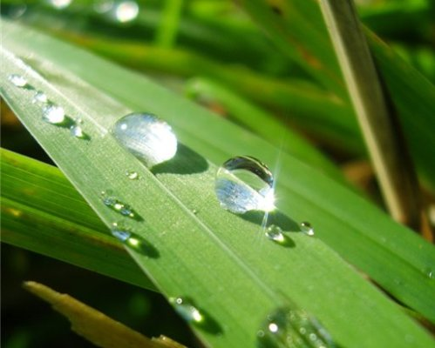
Роса
Роса – это вид атмосферных осадков, образующихся на поверхности земли, растениях, предметах, крышах зданий, автомобилях и других предметах.

Slide 9
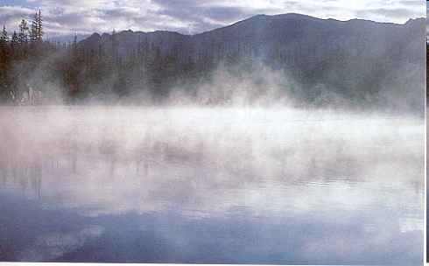
Газообразное Испарение
ТУМАН –
Когда вода теплее окружающего воздуха, то можно заметить над водой туман. Вода испаряется, превращаясь в пар. Пар — это газ. Его не видно. Он находится в воздухе вместе с другими газами.
Если воздух влажный, в нём много водяного пара, то при похолодании случается туман. На холоде частицы воды оседают на пылинках воздуха. Сливаясь, они образуют капли. Маленькие капли воды висят в воздухе — мы видим туман.

Slide 10
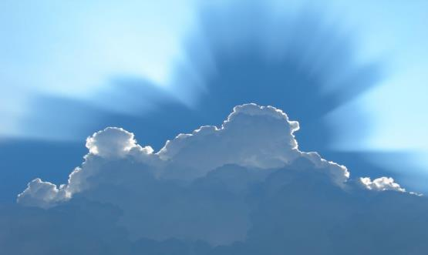
Облака
Невидимый водяной пар превращается в воздухе в облака. Это происходит, когда он поднимается всё выше вверх, туда, где достаточно холодно. Частицы воды, сливаясь, образуют капельки. Облако — это множество маленьких капель воды.

Slide 11
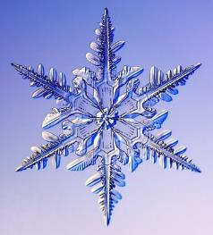
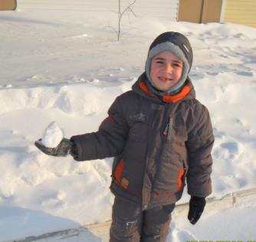
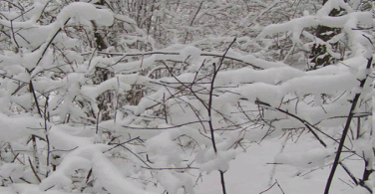
Твердое Снег
Зимой часто выпадает снег. Снежинки состоят из маленьких кристаллов льда. У каждой снежинки шесть лучей. Она образуется в воздухе из водяного пара.

Slide 12
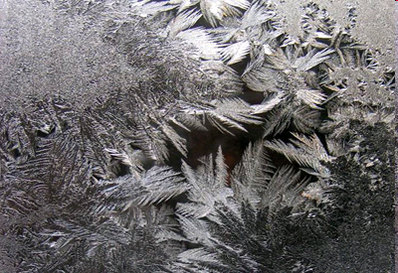
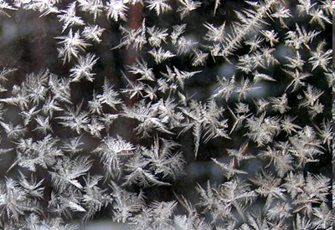
Узоры на стекле
Эти волшебные узоры на стекле появились из-за водяного пара, который позже замерз.

Slide 13
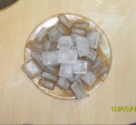
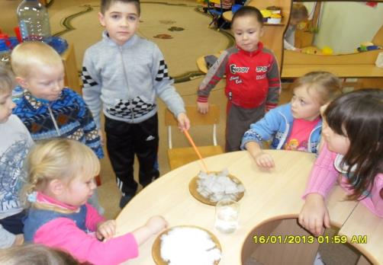
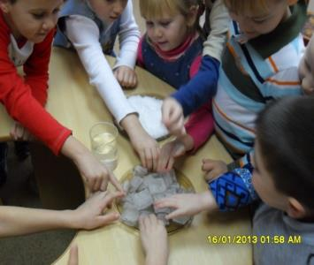
Лёд
Лёд — это тоже вода. Вода в твёрдом состоянии. Когда осенью холодает, вода замерзает и превращается в лёд.

Slide 14
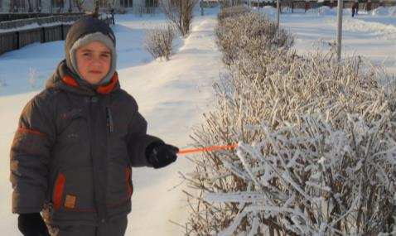
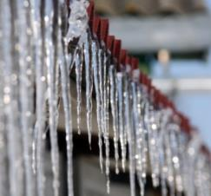
Сосульки
Когда зимой наступает оттепель, снег потихоньку тает. Капли воды, стекая с крыш, замерзают. На них натекают новые капли. Так растут сосульки.
Иней — это кристаллы льда, намёрзшие на траве, деревьях, почве... Иней образуется при резком охлаждении влажного воздуха.

Slide 15
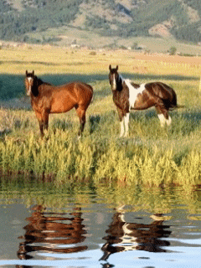
3.Вода в жизни человека, растений и животных
Воду пьют поля и леса. Без неё не могут жить ни звери, ни птицы, ни люди.

Slide 16
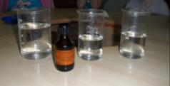
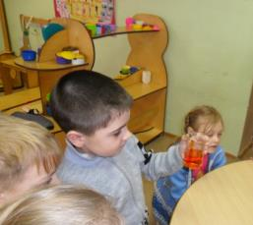
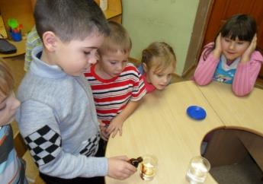
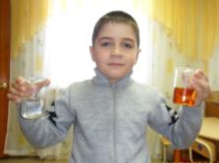
Практическая работа
Опыт 1
Цель: проверить растворимость как свойство воды. Установить, какие вещества растворяются и не растворяются в воде.
Оборудование и материалы: небольшие стеклянные (пластмассовые) баночки, растительное масло, раствор йода.
Задания:
1) Наполнили банку водой. Добавили в неё несколько капель йода. Нужно определить:1.Растворила ли вода другое вещество? 2. Какого цвета она стала? (Ответ: раствор стал коричневым.)

Slide 17
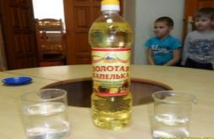
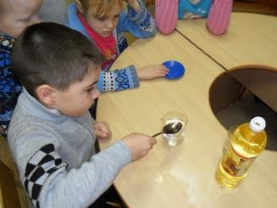
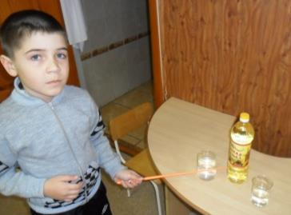
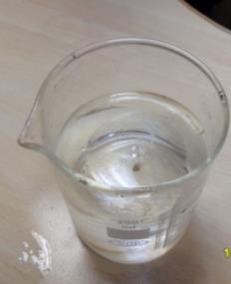
Практическая работа
2) Добавили в полученный раствор немного растительного масла. Закрыли банку крышкой и встряхнули раствор. Проверили: растворилось ли в воде масло? Какой цвет приобрела вода? А растительное масло? (Ответ: растительное масло не растворяется в воде, оно приобрело фиолетовый цвет.)

Slide 18
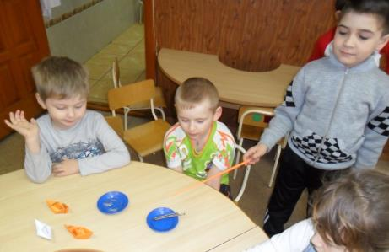
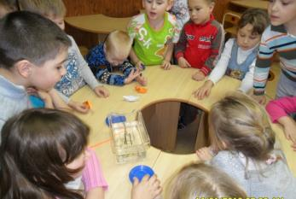
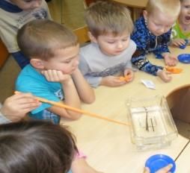
Практическая работа
Опыт 2
Цель: определить, какие предметы легче(тяжелее) воды.
Оборудовании и материалы: сосуд с водой; небольшие железные предметы (гвозди, скрепки); бумажные кораблики.
Задания:
Поместили в воду железные предметы. Определи тонут ли они. Нужно определить :
1. Что легче – вода или железные предметы? (Ответ: вода легче )

Slide 19
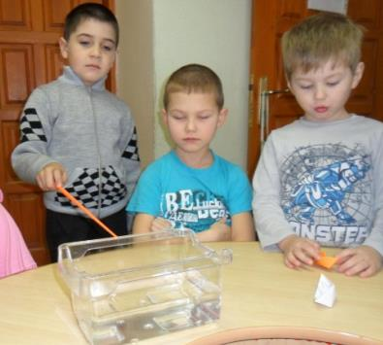
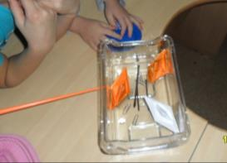
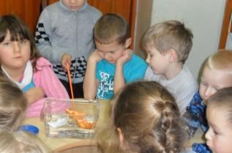
Практическая работа
2) Поместили в воду бумажные кораблики. Определили, тонут ли они. Нужно определить: 1.Что легче –вода или бумажные предметы? ( Ответ : бумага легче)

Slide 20
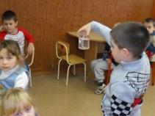
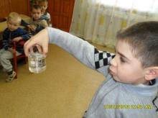
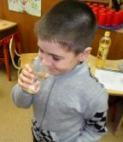
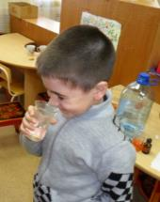
4.Свойства воды
Прозрачная
Бесцветная.
Без запаха
Без вкуса
Текуча
Не имеет формы

Slide 21
В заключении
Хочу напомнить:
Человек, запомни навсегда
Символ жизни на земле Вода!
Экономь её и береги
Мы ведь на планете
Не одни!
Спасибо за внимание!

Slide 22
Библиография:
1. Н.Ф. Виноградова .Окружающий мир- М.: «Вентана- Граф»,2008
2. Т.С., Сухова В.И. Строганов .Природоведенье- М.: «Вентана- Граф»,2008
3. П.П. Герасимова, Н.П .Неклюкова. Начальный курс географии-
М.: « Дрофа» ,2007
4.http://900igr.net/
5.http://viki.rdf.ru/
6.http://www.myshared.ru/

